Slide 1

Información de Fondos de Inversión
SMART DATA
RAUL MENDOZA QUISPE

Slide 2
Contenido
PREPARACION | INGESTA | TRANSFORMA | CARGA
Preparación del ambiente | Extracción de insumos en formato csv | Trasformación de la información | Disponibilizar la información

Slide 3
Pasos
Contiene:
0_preparacion_ambientre.py
1_ingesta.py
2_transform.py
3_load.py

Slide 4
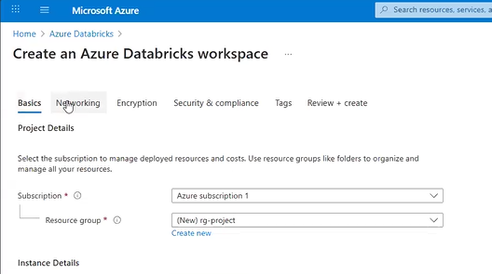
Crear el servicio en Portal Azure

Slide 5
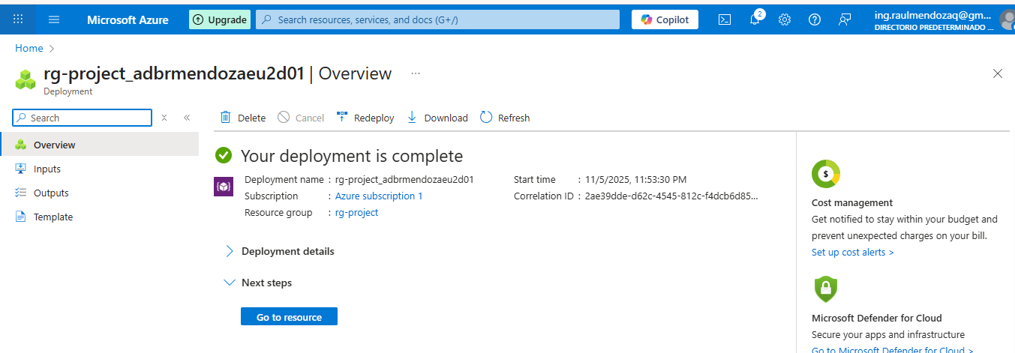
Se aprovisiona el servicio

Slide 6
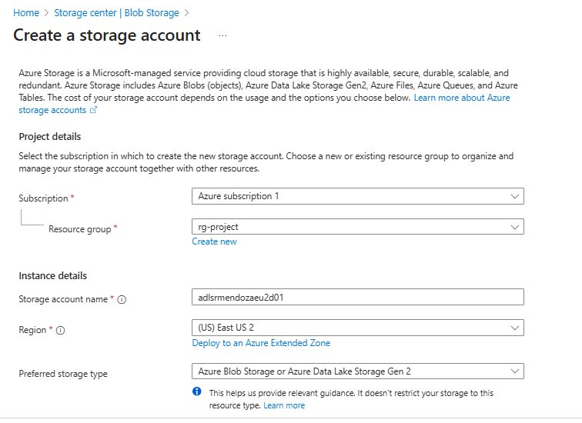
Se crea el stogare account

Slide 7
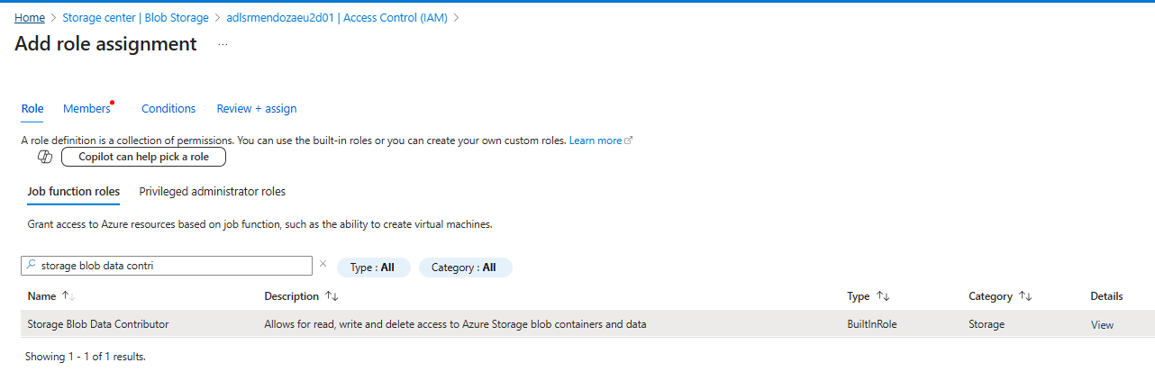
Se da permiso a la cuenta de almacenamiento

Slide 8
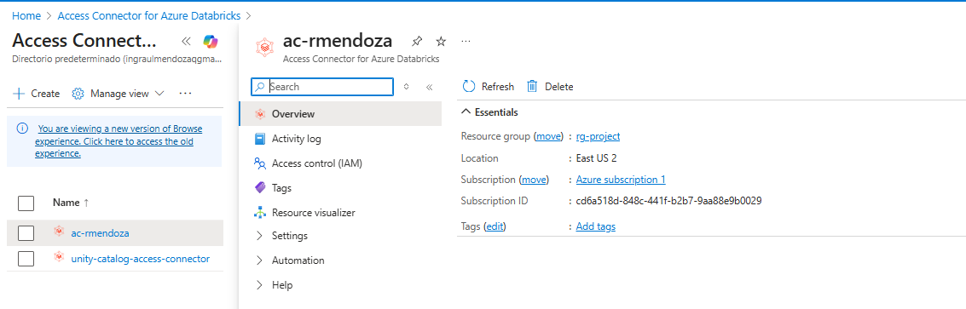
Se configura el access connector

Slide 9
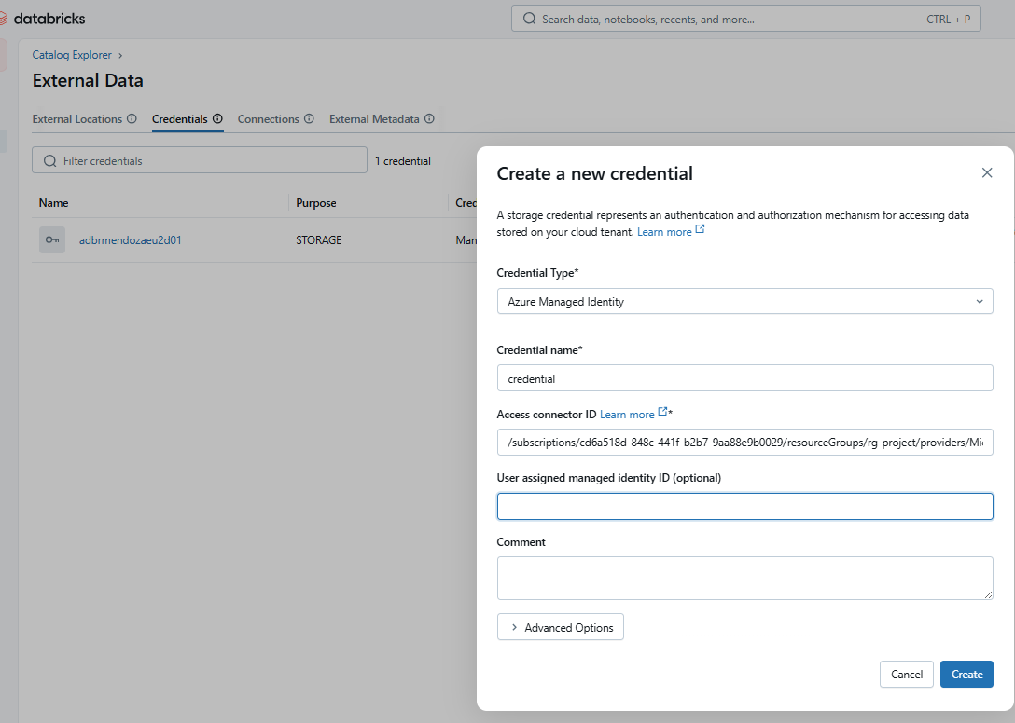
Se configura el credential

Slide 10
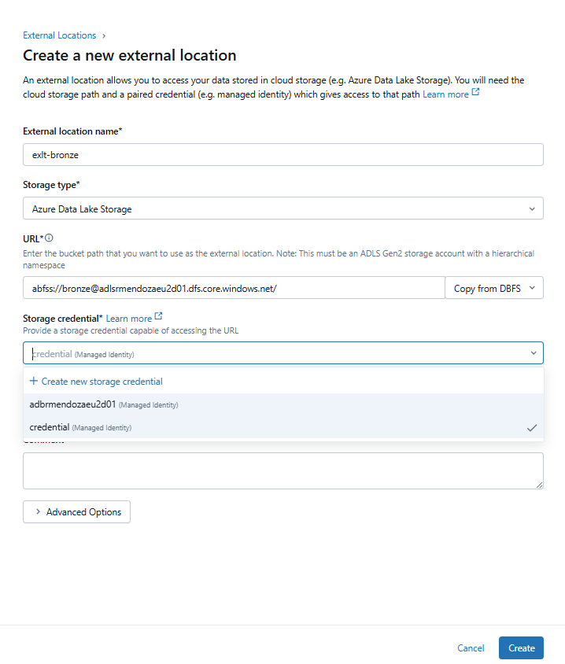
Se configura el external location bronze

Slide 11
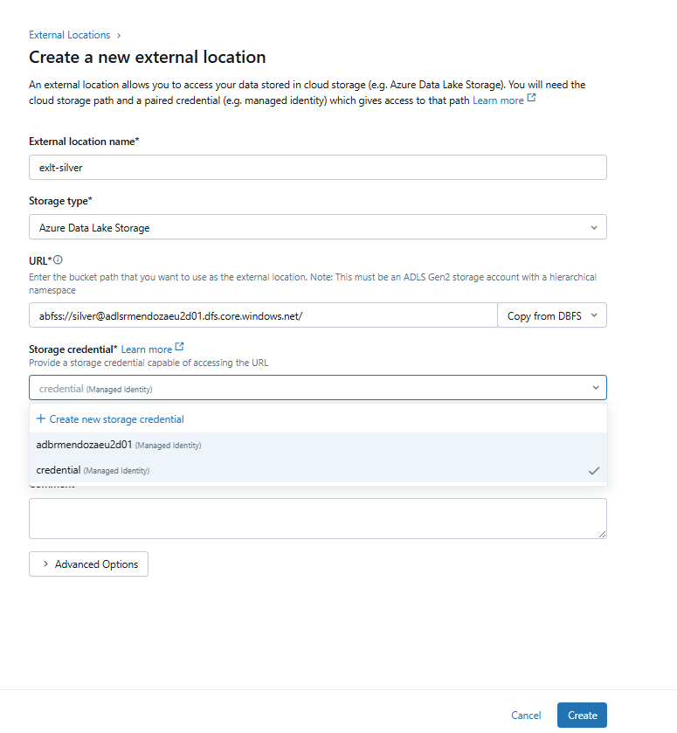
Se configura el external location silver

Slide 12
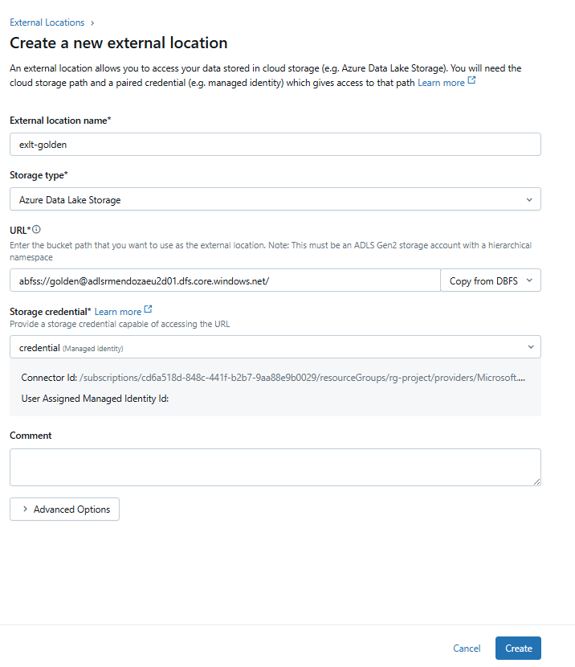
Se configura el external location golden

Slide 13
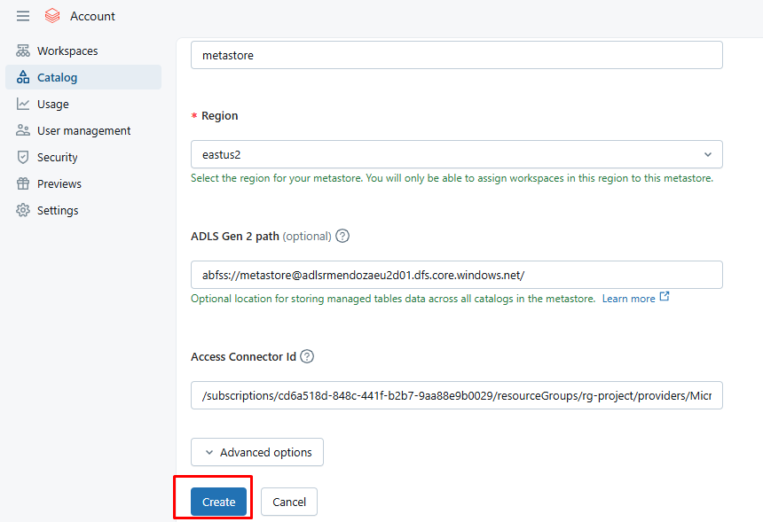
Se crear el metastore para gobernar en Unit Catalog

Slide 14
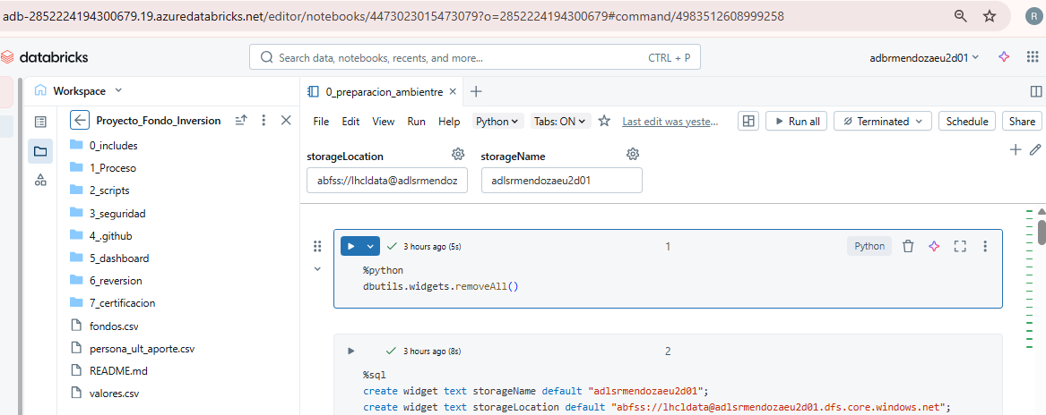
Se crear workspace

Slide 15
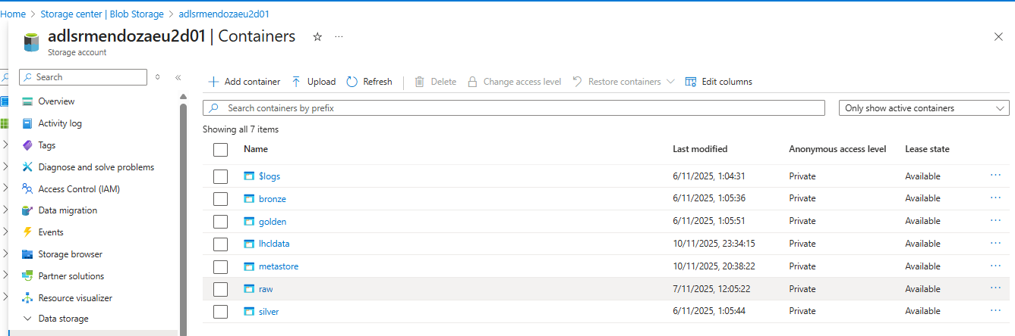
Contanier metastore y contanier asociados

Slide 16
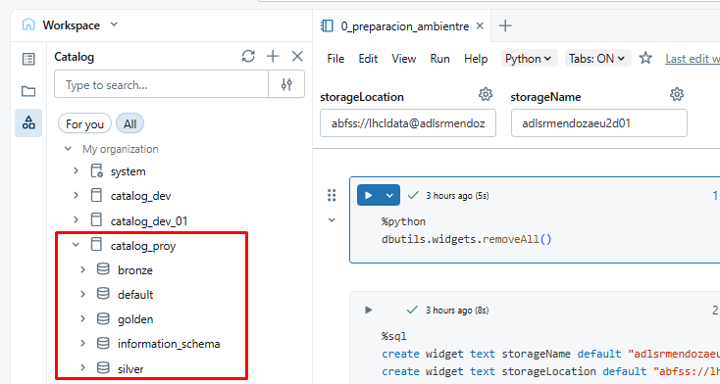
Creación de catálogo y sus esquemas

Slide 17
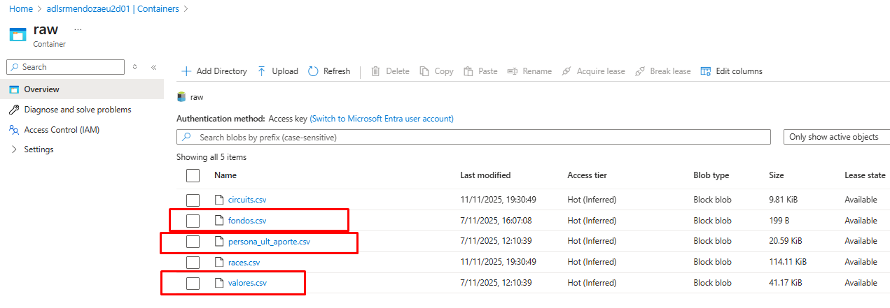
Insumos en la capa Raw

Slide 18
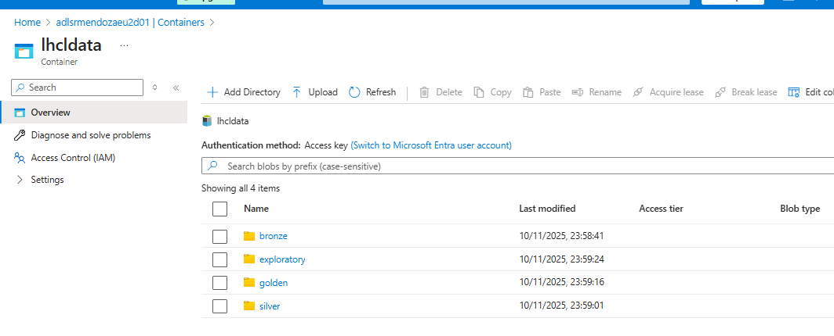
Container para el registro a nivel de capas

Slide 19
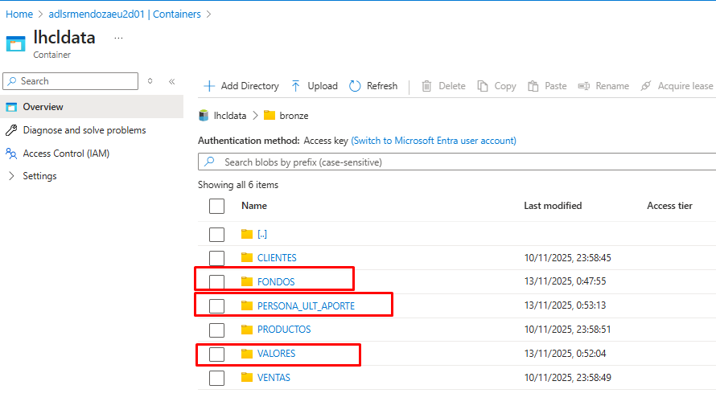
Capa Bronze

Slide 20
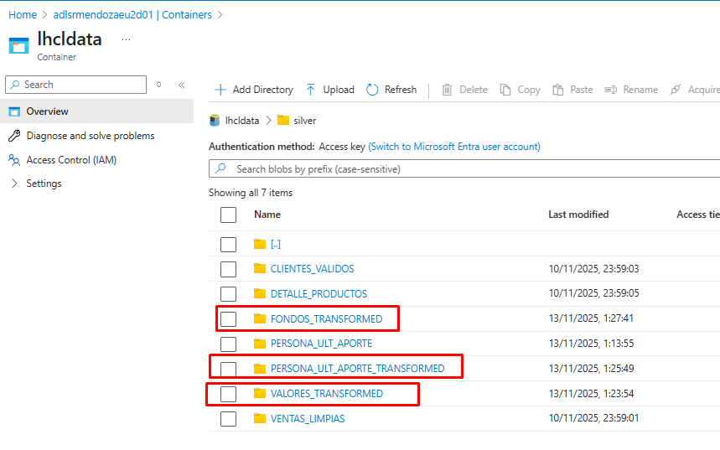
Capa Silver

Slide 21
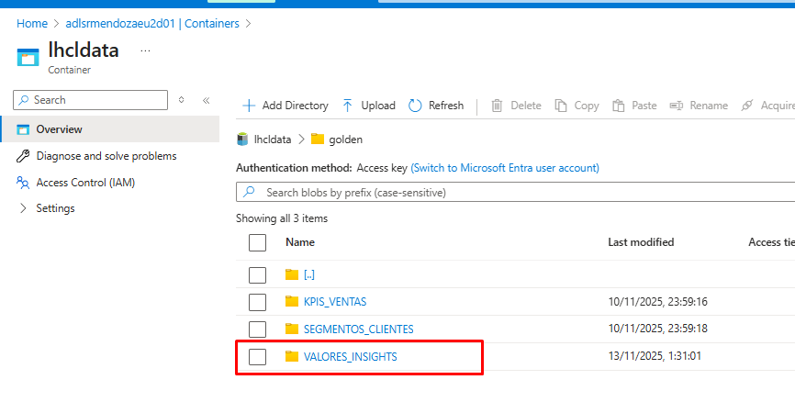
Capa Golden

Slide 22
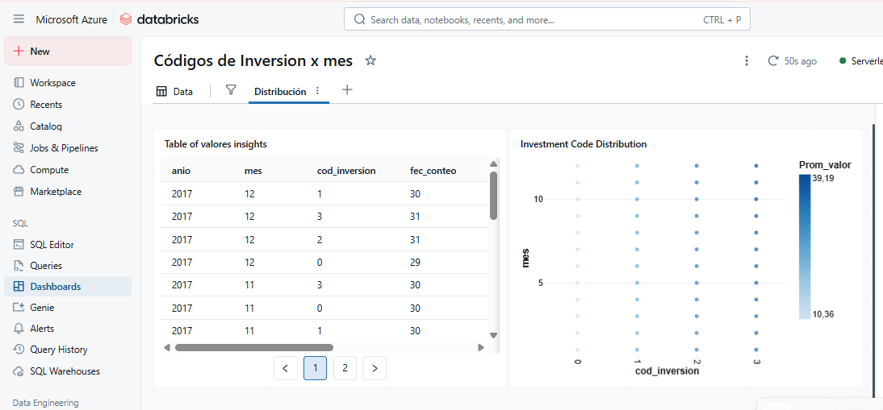
Disponibilizando información de la capa Golden

Slide 23
Gracias

